Slide 1
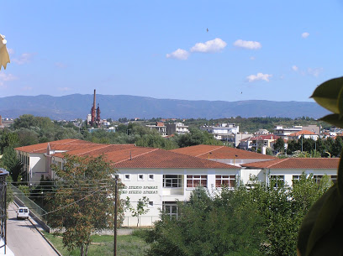
ΣΥΓΚΕΝΤΡΩΣΗ –ΕΝΗΜΕΡΩΣΗ ΓΟΝΕΩΝ & ΚΗΔΕΜΟΝΩΝ
4^{ο} Λύκειο Δράμας

Slide 2
ΚΑΛΩΣΟΡΙΣΑΤΕ
Σας καλοσωρίζουμε στη διαδικτυακή συνάντηση των γονέων & κηδεμόνων της Α’ Λυκείου

Slide 3
Τα θέματα με τα οποία θα ασχοληθούμε είναι:
Το Γενικό Λύκειο
Εγγραφές - Φοίτηση - Απουσίες - Ποινές
Σύλλογος Γονέων
Κανονισμός Σχολείου
Σχέσεις μεταξύ καθηγητών –μαθητών –γονέων
Επίδοση μαθητών/μαθητριών
COVID-19 και ΕξΑΕ
Δομές, Ψυχολόγος, Σύμβουλοι Σχ. Ζωής
Τρόποι επικοινωνίας
Οποιοδήποτε άλλο θέμα ζητηθεί από εσάς

Slide 4
Το Γενικό Λύκειο
Δύο τετράμηνα (το πρώτο μέχρι 20 Ιανουαρίου)
Α’ Λυκείου: 35 ώρες μαθήματα γενικής παιδείας
4ο Λύκειο: 15 τμήματα, 330 μαθητές

Slide 5
ΕΓΓΡΑΦΕΣ
Ηλεκτρονικές εγγραφές
Δικαιολογητικά:
Φωτοτυπία ταυτότητας παιδιού
Υπεύθυνη δήλωση
Φωτογραφία
Συνδρομή στο Σύλλογο Γονέων & Κηδεμόνων
Α.Δ.Υ.Μ. (για την Α’ Λυκείου)

Slide 6
α) ΦΟΙΤΗΣΗ -ΑΠΟΥΣΙΕΣ Σε περίπτωση απουσίας, καταχωρίζεται μια απουσία για κάθε διδακτική ώρα. Απουσία από (i) εκδηλώσεις του Σχολείου, (ii) εορταστικές επετείους, (iii) περιπάτους, θεωρείται απουσία από όσες διδακτικές ώρες προβλέπει το ωρολόγιο πρόγραμμα εκείνη την ημέρα.

Slide 7
β) Περιπτώσεις όπου οι απουσίες δεν λαμβάνονται υπόψη
Συμμετοχή σε δραστηριότητες στο εξωτερικό,
απαλλαγές από διάφορα μαθήματα (π.χ. Φυσική Αγωγή),
σε καλλιτεχνικούς διαγωνισμούς, αθλητικές δραστηριότητες
παρουσία σε δικαστήριο
μέχρι 24 ημέρες για σοβαρές παθήσεις, μέχρι 20 ημέρες για σοβαρά και επείγοντα περιστατικά, π.χ. χειρουργική επέμβαση,
Για όλα απαιτούνται δικαιολογητικά.

Slide 8
Χαρακτηρισμός φοίτησης
Επαρκής: μέχρι και 114 απουσίες
Ανεπαρκής: εάν σημειωθούν πάνω από 114 απουσίες (επαναλαμβάνει τη φοίτηση στην ίδια τάξη)
Άρθρο 28, Υ.Α. 79942/31-05-2019: «... και της υποχρέωσης των κηδεμόνων να ενημερώνουν άμεσα το σχολείο για τους λόγους απουσίας των μαθητών και μαθητριών...»

Slide 9
Πλαίσιο Οργάνωσης Σχολικής Ζωής
Πρωινή προσέλευση (βοήθεια από γονείς)
Παραμονή στο Σχολείο ( αποχώρηση 🡪 σοβαρός λόγος – ενημέρωση Δ/ντή)
Προσέλευση στην τάξη (γνωστές οι ώρες)
Διαλείμματα
Φυσική Αγωγή (φόρμα)
Εκδηλώσεις - Προγράμματα (παρότρυνση συμμετοχής)
Συμπεριφορά – ήθος
Αντικείμενα μεγάλης αξίας

Slide 10
Κάπνισμα Εγκύκλιος 8809/31-01-2018

Slide 11
Κινητό τηλέφωνο Φ.25/103373/22-06-2018

Slide 12
ΣΧΕΣΕΙΣ ΓΟΝΙΟΥ - ΚΑΘΗΓΗΤΗ
Εμπιστοσύνη στο δάσκαλο
Κάντε το πρώτο βήμα
ΠΟΤΕ κρίσεις μπροστά στο παιδί (ελάτε στο Σχολείο → Συχνή ενημέρωση)
Συνεργάσιμοι γονείς (αύξηση κινήτρων σχ. μάθησης, επιπέδου σχ. προσαρμογής, επίδοση, θετικότερη στάση, κοινωνικοποίηση)

Slide 13
ΣΧΕΣΕΙΣ ΜΕΤΑΞΥ ΜΑΘΗΤΩΝ
Εκφοβισμός (bullying) - προσβολή αξιοπρέπειας, συνηθειών, πεποιθήσεων - προστασία αδυνάτων
Επικίνδυνα παιχνίδια
Ευτελισμός με ηλεκτρονικά μέσα (μεγάλη χρησιμότητα των Η/Υ –ασχοληθείτε με τα παιδιά σας)
Χειρονομίες, χειροδικίες κλπ

Slide 14
ΣΧΕΣΕΙΣ ΜΑΘΗΤΩΝ με το ΣΧΟΛΕΙΟ
Ευγένεια
Ηρεμία
Αποφυγή φθορών
Εχεμύθεια
Στήριξη
Δικαιοσύνη

Slide 15
Επίδοση

Slide 17
Προφορική αξιολόγηση
συμμετοχή στη μαθησιακή διαδικασία
επιμέλεια - ενδιαφέρον
γραπτές επιδόσεις
εργασίες
ΠΑΡΑΣΚΕΥΗ: Επίδοση βαθμολογίας (με αποστολή emails)

Slide 19
Πανδημία COVID-19
Ο πόλεμος με τον SARS-COV-2

Slide 21
ΕξΑΕ
Εξ αποστάσεως εκπαίδευση
https://seminars.etwinning.gr/course/view.php?id=4242

Slide 22
Οι αλλαγές στο Λύκειο
Επέκταση διδακτικού έτους (από τριετίας)
Γραπτές εξετάσεις σε λιγότερα μαθήματα
Προαγωγή με Γ.Μ.Ο. το 10 (και όχι το 9,5)
Τ.Θ.Δ.Δ. (Τράπεζα Θεμάτων)

Slide 23
Σύλλογος Γονέων
Προεδρεύει: Τζένιφερ Κρασοπούλου
Γραμματέας: Καρρά Μαρίνα
Μέλος του Δ.Σ.: Χασάπης Χρ.
jennifer@krasopoulou.gr
parents4lykeio@yahoo.com

Slide 24
Υποστηρηκτικές δομές
Κ.Ε.Σ.Υ. (mail@kesy.dra.sch.gr, http://kesy.dra.sch.gr/ 2521076511)
Σύμβουλοι Σχ. Ζωής: κ. Κιοσσέ, κ. Κόλτσης και κ. Ιωαννίδου
Ψυχολόγος: κ. Αμπατζόγλου Αικατερίνη (kateampa.psy@gmail.com)

Slide 25
ΤΡΟΠΟΙ ΕΠΙΚΟΙΝΩΝΙΑΣ Τηλέφωνα Σχολείου: 2521.0.48635 και 48636 Email Σχολείου: mail@4lyk-dramas.dra.sch.gr Επισκέψεις στο Σχολείο: προτιμότερη ώρα: 11.20 -11.40

Slide 26
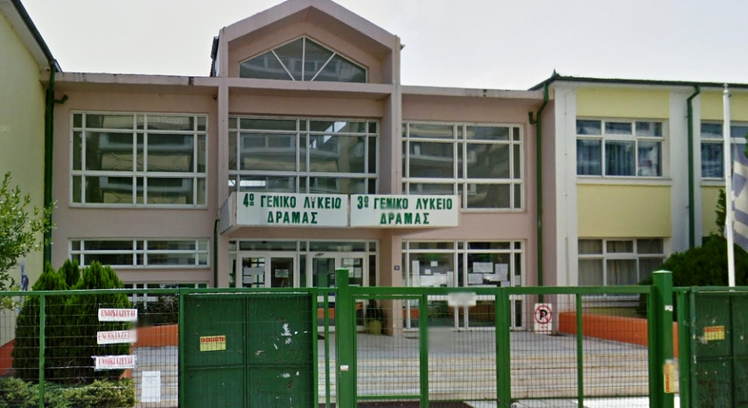
Επιτυχίες
Από ανακοίνωση στον ΠΡΩΙΝΟ ΤΥΠΟ:
“Πρώτη σε βαθμολογία στο Ν. Δράμας η Δραμινή Κάλλια Δομνίδου του 4ου ΓΕΛ και ένατη στην Ιατρική του ΑΠΘ”

Slide 27
Πρώτη! Η μαθήτρια του 4^{ου} ΓΕΛ

Slide 28
Ευχές
Ευχόμαστε ΥΓΕΊΑ σε όλους και ολοκλήρωση των ονείρων των μαθητών και μαθητριών του Σχολείου μας

Slide 29
Σας ευχαριστούμε

